Slide 1
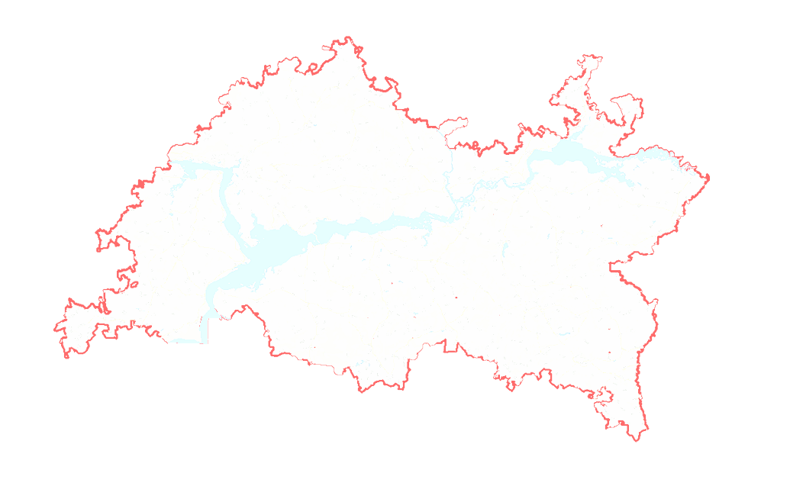
МИНИСТЕРСТВО ЗЕМЕЛЬНЫХ И ИМУЩЕСТВЕННЫХ ОТНОШЕНИЙ
РЕСПУБЛИКИ ТАТАРСТАН
ХаМАев аЗат КиЯМович
Министр земельных и имущественных отношений
Республики Татарстан

Slide 2
Министерство земельных и
имущественных отношений
Республики Татарстан
Республика Татарстан
50 979 – включены в списки
38 420 – поставлено на кадастровый учет участков
33 204 – предоставлено земельных участков

Slide 3
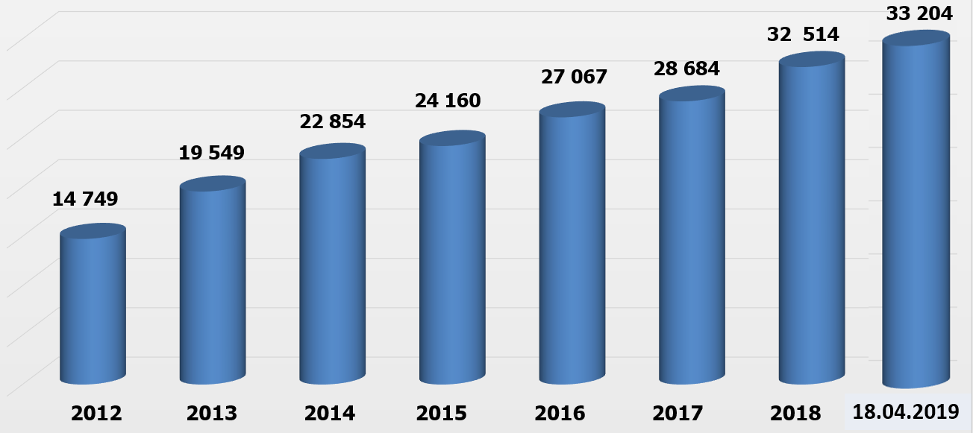
Министерство земельных и
имущественных отношений
Республики Татарстан
ДИНАМИКА
предоставления земельных участков многодетным семьям (ед.)
18.04.2019

Slide 4
Министерство земельных и
имущественных отношений
Республики Татарстан
Пороговые значения на 2019 год
1 кв. | 2 кв. | 3 кв. | 4 кв.
67% | 68% | 70% | 71%

Slide 5
Министерство земельных и
имущественных отношений
Республики Татарстан
Муниципальные районы, где процент предоставления земельных участков многодетным семьям менее 80% (18.04.2019)
Муниципальный район | Количество предоставленных земельных участков | % предоставления
Бавлинский | 320 | 52,98
Нижнекамский | 1 788 | 58,13
Бугульминский | 523 | 63,55
Альметьевский | 2 149 | 65,16
Лениногорский | 584 | 68,38
Зеленодольский | 1 243 | 69,44
Кукморский | 942 | 75,48
Лаишевский | 615 | 77,75
Арский | 951 | 79,58

Slide 6
Министерство земельных и
имущественных отношений
Республики Татарстан
Муниципальные районы, где процент предоставления земельных участков многодетным семьям от 80% до 90% (18.04.2019)
Муниципальный район | Количество предоставленных земельных участков | % предоставления
Елабужский | 1 232 | 82,35
Актанышский | 393 | 82,56
Буинский | 482 | 82,96
Атнинский | 170 | 86,73
Балтасинский | 587 | 87,48
Апастовский | 202 | 87,83
Пестречинский | 625 | 89,54
Муслюмовский | 407 | 89,65

Slide 7
Министерство земельных и
имущественных отношений
Республики Татарстан
по г.Казани
12 290 – принято решений о включении заявителей в списки
5 270 – предоставлено земельных участков
7 020 – осталось предоставить

Slide 8
Министерство земельных и
имущественных отношений
Республики Татарстан
решение Правительственной комиссии от 30.09.2014 № 8
массив общей площадью 117,8 га - п.Константиновка
массив общей площадью 190 га - Высокогорский район и пригород г.Казани
решение Правительственной комиссии от 31.03.2015 № 3
массив общей площадью 331,5 га - Высокогорский район

Slide 9
Министерство земельных и
имущественных отношений
Республики Татарстан
Переданы полномочия на участки площадью 639 га

Slide 10
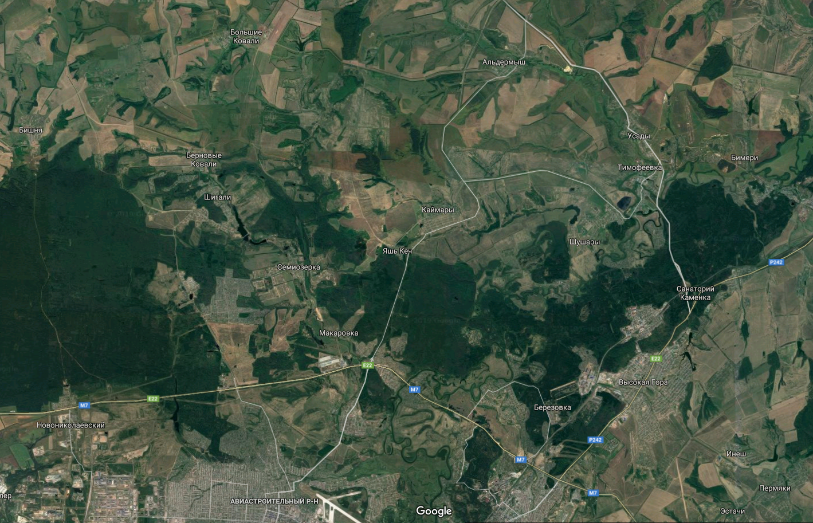
Министерство земельных и
имущественных отношений
Республики Татарстан
534 га
432 га

Slide 11
Министерство земельных и
имущественных отношений
Республики Татарстан
по г.Набережные Челны
6 706 – принято решений о включении заявителей в списки
2 606 – предоставлено в общую долевую собственность земельных участков
4 100 – осталось предоставить

Slide 12
Министерство земельных и
имущественных отношений
Республики Татарстан
Дополнительные массивы
30 га – с.Калмаш
71 га – с.Ильбухтино

Slide 13
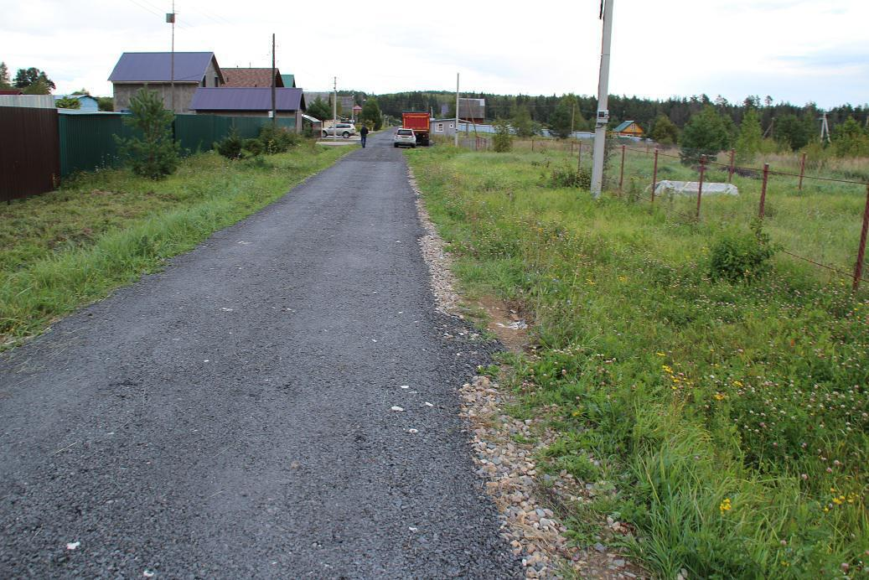
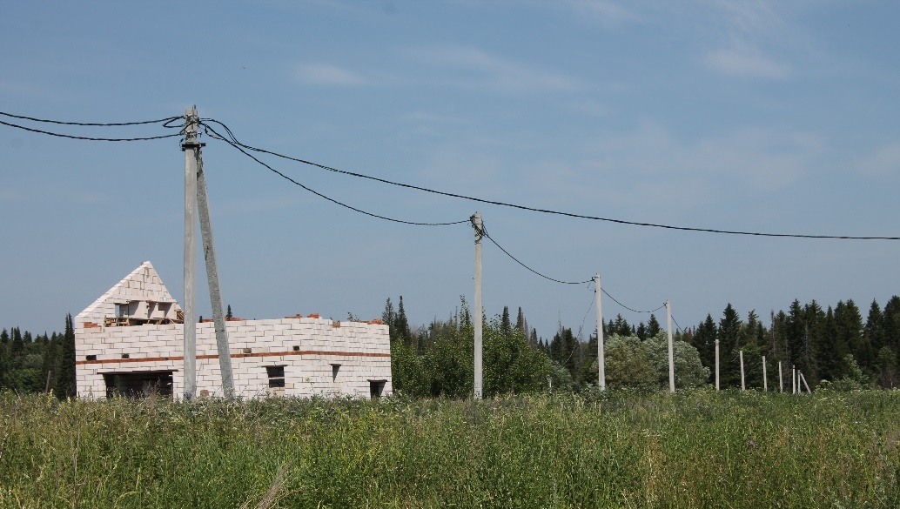
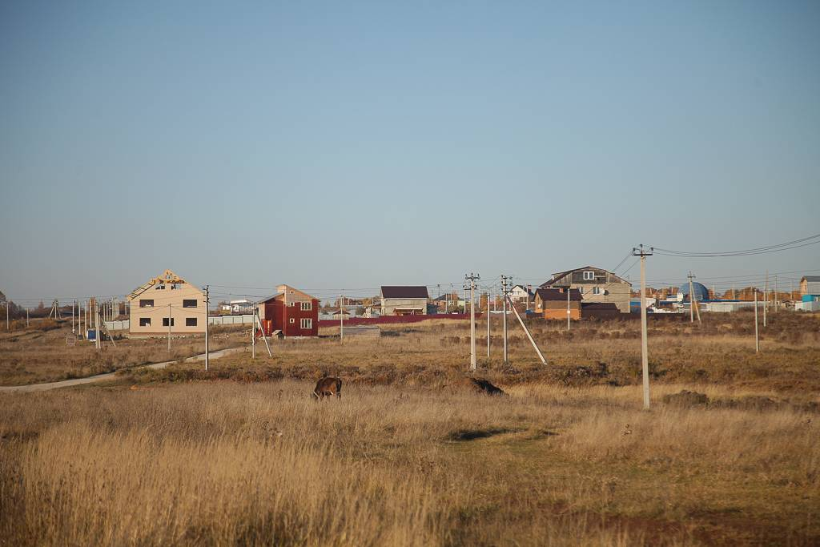
Министерство земельных и
имущественных отношений
Республики Татарстан

Slide 14
Министерство земельных и
имущественных отношений
Республики Татарстан
на 01.01.2019
Наименование субъекта Российской Федерации | Включено в списки многодетных семей, ед. | Предоставлено участков, ед.
Республика Татарстан | 49 422 | 32 514
Республика Башкортостан | 53 591 | 32 184
Самарская область | 21 640 | 13 108
Пермский край | 24 001 | 11 934
Оренбургская область | 16 345 | 8 644
Кировская область | 10 933 | 8 455
Саратовская область | 16 450 | 8 201
Чувашская Республика | 12 660 | 7 465
Республика Марий Эл | 6 932 | 4 491
Нижегородская область | 10 712 | 4 388
Ульяновская область | 7 795 | 3 964
Удмуртская Республика | 6 459 | 2 979
Пензенская область | 3 615 | 2 792
Республика Мордовия |  | 2 201

Slide 15
МИНИСТЕРСТВО ЗЕМЕЛЬНЫХ И ИМУЩЕСТВЕННЫХ ОТНОШЕНИЙ
РЕСПУБЛИКИ ТАТАРСТАН
ХаМАев аЗат КиЯМович
Министр земельных и имущественных отношений
Республики Татарстан

